Slide 1
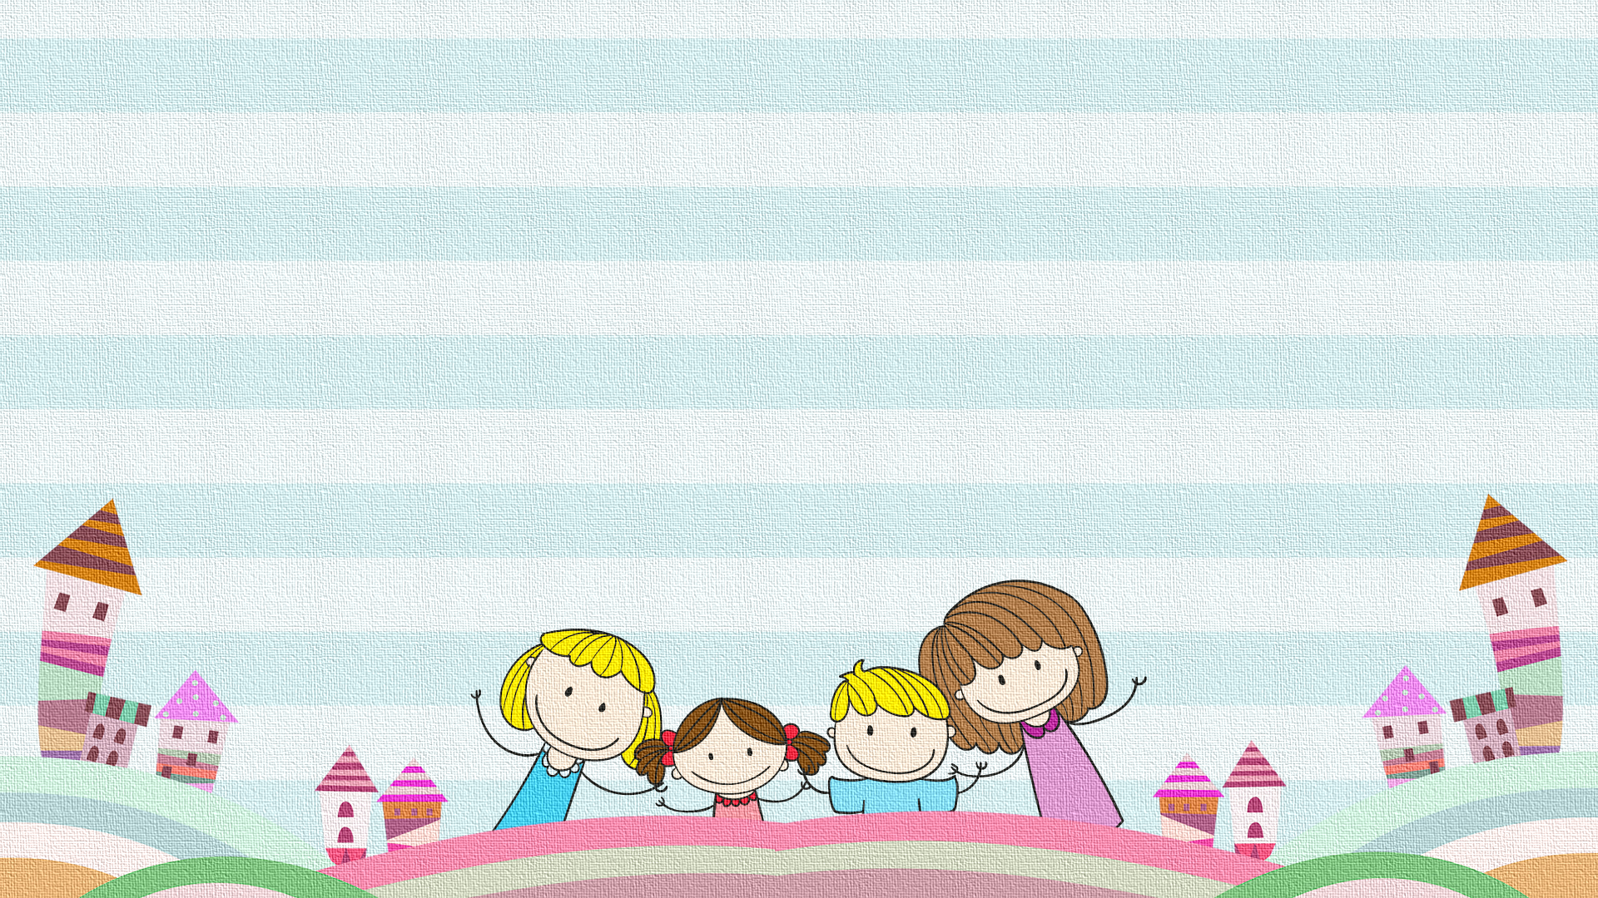
图
文
排
版
主讲人
A
B
C
D
E
F
迪迪老师
晓莉老师
新伟老师
雅俊老师
蔚妍老师
杨曦老师

Slide 2
版
面
设
计
主讲人：黎周迪

Slide 4
目录
DIRECTORY
一、总体构思
二、版面要素
三、版面要素设计的原则

Slide 5
01
总体构思

Slide 6
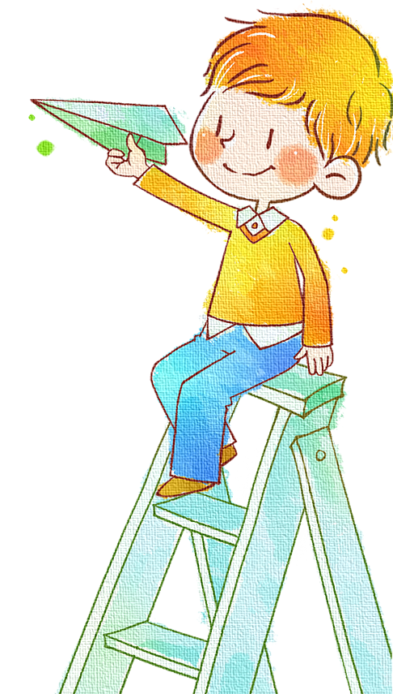
总体构思
1. 突出主题，确定内容
图文排版作品要想吸引读者，第一要务是在有限的版面内突出主题。在“新冠肺炎”海报中，无论是从标题、文字风格、文字放置位置，还是从衬托文字的图片的选择上，都要鲜明地突出这个主题。 明确主题后，要围绕主题确定要陈述的内容及内容的结构

Slide 7
总体构思
2. 版面布局及美术设计
主题和内容决定了版面布局的形式和美术设计的风格。这个阶段的工作通常需要绘制设计示意图，我们既可以在白纸上画出版面设计的草图，标识出各组成部分的设计意图和要求，也可以用绘图软 件绘制。

Slide 8
总体构思
标题
正文 | 正文 | 正文
插图 | 插图 | 插图

Slide 9
总体构思
3. 选择要插入的图像素材及基本图形
在图文排版中，要用到的多媒体素材主要是文本、图表、图形和图像。然后根据你的构思去收集你所需要的材料。

Slide 10
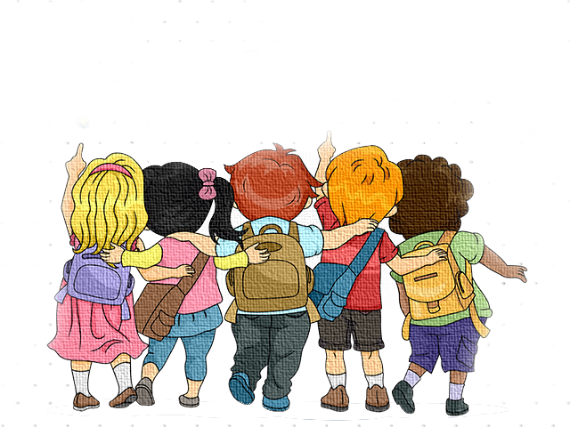
小组讨论
请大家以小组为单位，讨论下新冠肺炎的海报中有哪些元素呢

Slide 12
02
版面要素

Slide 13
版面要素
1. 标题
标题通常是概括力强的短语或句子，应简洁明了、易记，整个版面上应该是处于最醒目的位置，标题从形式上还可分为引题、正题、副题和旁题等。
3. 插图
插图以图像来传达信息，有较强的视觉效果，可增强读者的记忆力。插图内容要突出主题，画面清晰起衬托作用。
4. 轮廓
轮廓一般是指装饰在版面中的线条和纹样，用于使整个版面更集中， 避免凌乱。
2. 正文
正文是指说明标题的具体内容，正文要通俗易懂、内容真实、文笔流畅，概括力强。字形通常采用比标题小的字号，一般都安排在标题的右边或下方
5. 色彩
色彩是把握人的视觉的关键所在，也是版面设计的重点所在，使版面更富于美感。

Slide 14
03
版面要素设计的原则

Slide 15
三、版面要素设计的原则
曲线富有柔和感、缓和感；直线则富坚硬感、锐利感。因此常为加深曲线的印象，而用直线来强调。
设计的时候、要处理好各部分的比例关系，如长度比、宽度比、面积比等。使用适当的比例，可使版面整体上达到平衡效果
设计时，最好加上一些共通的造型要素，或者合理地保留一定的留白，具有整体统一与调和的感觉。
1. 主次关系
2. 曲线和直线的对比
3. 位置的对比
4. 平衡与对称
5. 强调
6. 统一与调和
版面设计中明确表示主从的方法有字体的粗细和大小的设置。字体越粗越引人注目。
在潜在的对立关系位置上放置造型鲜明的要素，可显出对比关系，并产生具有紧凑感的画面。
同一格调的版面中，在不影响总体风格的情况下，加入适当的变化， 就会产生强调的效果。

Slide 16
任务布置
请同学们开始在脑海中构思你的海报，然后用纸或者绘图软件把你的草图画下来吧！

Slide 17
谢
谢
观
看

